Slide 1




Гиперспектральный мониторинг для сельского хозяйства
Название команды: «Сканер»

Slide 2
Ключевая проблема ЦА
Для покупателей ключевой проблемой будет снижение показателя эффективности бизнеса вследствие несвоевременного обнаружения нарушений экологии (состояния почвы, болезни сельскохозяйственных культур и лесных угодий)
Для потребителей - проблема качественного мониторинга состояния сельскохозяйственных угодий в силу труднодоступности угодий, ограниченности ресурсов, ограниченности человеческих возможностей (не все можно заметить человеческим глазом)
Notes:
Начните с проблемы пользователя/заказчика, которую призван решить ваш проект.
Она не существует в вакууме — всегда есть кто-то, кто заинтересован в её решении, иначе это не проблема. Этот кто-то — ваш пользователь или заказчик. Он может и не являться вашим непосредственным заказчиком, но вы так или иначе действуете в его интересах. Обычно это не один человек, а группа людей, объединенных каким-то признаком.
Возможно вместо слова “проблема” вам больше подойдёт “нерешённая задача”, “неудовлетворённая потребность”
Здесь также уместно указать, почему эта проблема возникает / почему потребность не удовлетворяется
Скорее всего, нужно будет указать контекст (при каких условиях наблюдается проблема)
Если актуальность / серьезность проблемы не всем очевидна, скажите несколько слов о последствиях. Описывая проблему, постарайтесь воздержаться от мнений и оценочных прилагательных, особенно эмоциональных (“катастрофические последствия”, “колоссальный ущерб”) — гораздо лучше то же самое изложить в цифрах и фактах
Во время демонстрации шаблона необходимо ответить на следующие вопросы:
чью проблему вы решаете (ваш пользователь)
почему проблема возникает, в чем состоит проблема
какое решение вы собираетесь делать для вашего пользователя
кто является вовлеченной стороной в ваш проект, то есть влияет на него
Если вы выполняете заказную задачу, расскажите о компании-заказчике и причинах, по которой у нее возникла задача (какую проблему надо решить?), в какой форме заказчик ждет результата? Какие технические, экономические и этические ограничения необходимо учитывать при решении задачи? С какими системами заказчика придется работать?
пример 2
Для кого (целевой сегмент)
которые недовольны (текущая альтернатива)
наш продукт (ваша продуктовая категория)
который позволяет (ключевое решение)
в отличие (альтернативные решения)
мы делаем (ключевой функционал вашего продукта для конкретного решения проблемы)
пример:
Для молодых людей, живущих в городах до 1 млн. жителей
Которые недовольны качеством и полнотой информации о городских мероприятиях и событий в пабликах вКонтакте и Одноклассниках
Наш продукт – это интернет-сайт и мобильное приложение –афиша городских мероприятий
Который позволяет найти самое интересное мероприятие или событие в своем городе
В отличие от afisha.ru и timeout.ru, которым не интересно публиковать мероприятия в малых городах и с потенциальным количеством посетителей до 500 человек, мы умеем и любим собирать контент для регионов
У нас есть платформа для организаторов мероприятий, сайт и мобильное приложение для пользователей, а также партнерства с крупными агрегаторами событий
пример 3
[Название проекта/стартапа] помогает [название клиентского сегмента] решить [название проблемы] с помощью [технология/ценностное предложение]
Пример: Все Эвакуаторы помогают автолюбителям в любой части России получить эвакуацию и автотехпомощь на дороге 24 часа в сутки 7 дней в неделю по минимальной цене.

Slide 3
Ценность
Выгода заказчика от решения (исследования).
1) Регулярный гиперспектральный мониторинг позволяет своевременно обнаружить нарушение экологии (состояния почвы, болезни сельскохозяйственных культур и лесных угодий) и избежать последующих затрат на устранение проблемной ситуации.
Затраты на оплату услуги окупаются за счет минимизации рисков и потерь. Плюс у клиентов есть возможность выбора: они сами определяют состав мониторинга и его периодичность.
2) Использование квадрокоптера и гиперспектральной камеры позволяет контролировать труднодоступные и отдаленные угодья, участки со сложным рельефом без привлечения человека, что повышает и качество контроля состояния участка, исключает человеческий фактор.
3) Обработка данных с помощью ИИ позволяет оперативно принимать более точные, обоснованные решения в кратчайшие сроки.
Notes:
сделать самые первые расчеты, прикидки, пусть и “сырые”

Slide 4
Целевая аудитория
Приоритетный сегмент:
- предприятия сельского хозяйства, выращивающие все виды культур- зерно, свекла,
- животноводческие предприятия (для мониторинга состояния пастбищ и полей с кормовыми культурами).
В дальнейшем (после запуска продаж услуги для этого сегмента) начать работу по привлечению:
- лесных хозяйств и лесопромышленных комплексов,
- природоохранных предприятий, в том числе негосударственных.
Покупатели - собственники, ТОП-менеджмент
Потребители - агрономы, технологи
Notes:
Портрет целевого клиента
Кто ваш клиент ? Как он принимает решение? Какой у него есть бюджет на решение проблемы , которую вы собираетесь закрывать ?
В какой ситуации клиент сталкивается с проблемой ? Как он решает ее сейчас?
для заказных проектов: Кто ваш заказчик? Кто пользователи решения, которое вы делаете для заказчика?

Slide 5
Инсайты, полученные из интервью с пользователями
В опросе с целью подтверждения гипотезы проблемы приняли участие представители компаний АГРАРНИК, АГРОХОЛОД, РУСАГРО.
Вопросы:
Какие проблемы, влияющие на урожайность полей, приходится решать?
Причины возникновения проблем?
Как часто вы с этим сталкиваетесь?
Какой обычно бюджет на ликвидацию последствий?
Какие пути решения вы знаете?
Каким решением или услугой вы уже пользовались?
Как выбирали подрядчика?
Чем были недовольны и что понравилось?
Результаты интервью (цитаты) :
“Мы не рассматриваем гиперспектральную съемку как “волшебную таблетку” от всех проблем. Однако, на наш взгляд, в первую очередь она может помочь снизить влияние человеческого фактора при обработке полей. Например, наша фирма хотела бы применить её для сплошного контроля засева полей (для исключения пропусков и повышения эффективности использования площадей), контроля обработки защитными средствами, а также обработки удобрениями. Осуществить такой сплошной контроль “с земли” невозможно в силу большой площади, а также невозможности определить визуально обработанные участки от необработанных. Применение гиперспектральной съемки, по утверждениям фирм, предлагающих эту услугу, а также научным исследованиям, поможет решить эту проблему ’’.
Notes:
слайды 3-4 можно объединить
для заказных проектов Как вы коммуницируете с заказчиком? Получали ли обратную связь по промежуточным стадиям решения? Как часто общаетесь? Кто ваши контактные лица?

Slide 6
Конкуренты/аналоги
Название конкурентов/ аналогов | Описание аналога (характеристики) | Преимущества | Недостатки | Что можно позаимствовать?
АгроСигнал | Учет работ и агроопераций | Набор инструментов для составления планов севооборота и формирования бюджета с максимальной рентабельностью | Нет точечного решения ,большая стоимость услуг | Создание мобильного приложения
ИННОТЕР | Процесс дистанционного зондирования в сельском хозяйстве | Имеют доступ к последним агрономическим технологиям России и зарубежья | Сложность и цена услуги | Дизайн сайта и бот помощник
ATGROFACT | Эффективные комплексные решения в области сельского хозяйства | Предоставление рекомендаций, системы питания, качественные минеральные удобрения напрямую от производителей | Долгий срок предоставления анализа данных | Сотрудничество с научными институтами, агрохимическими станциями, постоянное повышение квалификации
Гиперспектральный мониторинг для сельского хозяйства | Сканирование и анализ полученных данных | Короткий срок времени на сканирование, анализе данных и их предоставлении | Малое количество предоставляемых услуг(на старте ) | Обработка данных с помощью искусственного интеллекта
Geoscan | Мониторинг природных объектов, планирование и анализ | Работа по всей России и за рубежом | Низкие зарплаты | Разнообразие в областях применения
Аммиак | Исследование сельхоз-угодий, промышленный мониторинг | Информативность сайта |  | Создание 3D моделей
Notes:
можно заполнить только одну из таблиц: слайд 9 или 10 или сделать слайд 11

Slide 7
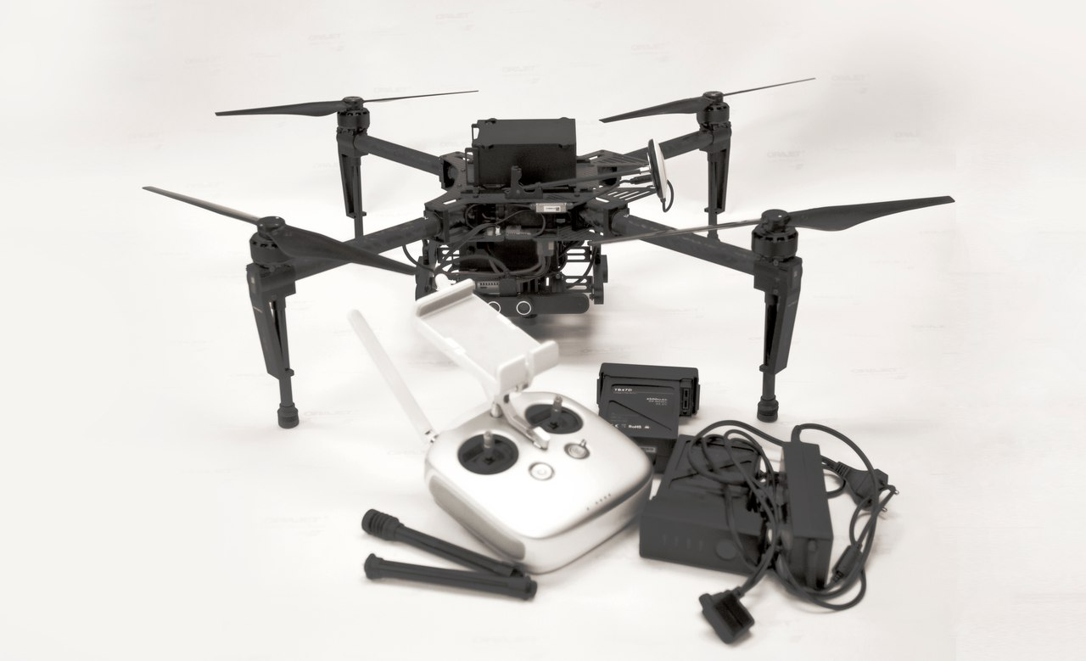
Технические характеристики продукта
Квадрокоптер DJI Matrice 100
Максимальный подъемный вес [кг]: 3.4
Энергопотребление [Вт/ч]: 99,9
Размеры [мм]: 650x650x253
Рабочая температура [°C]: (-10) – (+40)
Макс. время полета [мин]: 22
Тип управления: радиоканал, пульт управления в комплекте
Частота радиоканала [ГГц]: 5.8
Вес квадрокоптера [г]: 2355
Дальность управления по радиоканалу [м]: 3500
Максимальная высота полета [м]: 120
Емкость аккумулятора [мА/ч]: 4500
Мощность заряда [Вт]: 180
Тип двигателя: электрический
Ширина [мм]: 806
Высота [мм]: 253

Slide 8
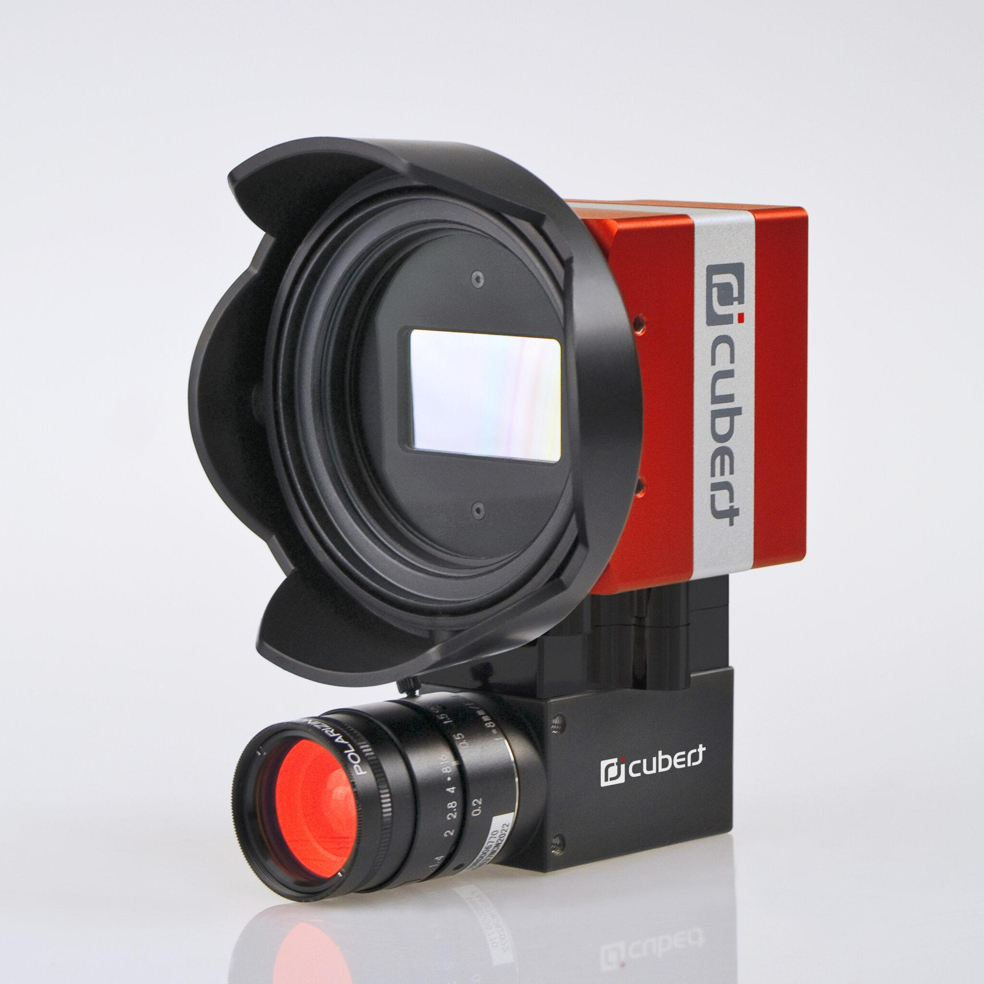
Гиперспектральная камера ULTRIS X20 PLUS
Принцип работы фотокамеры: моментальный снимок
Технология: световое поле
Количество спектральных полос с дискретизацией спектра, равной 4 нм, в режиме моментального снимка: 164
Диапазон длин волн [нм]: 350 – 1000
Частота кадров в секунду: максимум 8
(полных кубов данных в секунду)
Разрешение изображения [пикселей]: 1880 × 1880
Рабочая температура [°с]: (+5) – (+65)
Вес без объектива [г]: 630
Стандартный размер [мм]: 60 x 107 x 95
Потребляемая мощность камеры [Вт]: 10
Спектральное разрешение [нм]: 10
Время интеграции камеры[мс]: 0,1 – 1000

Slide 9
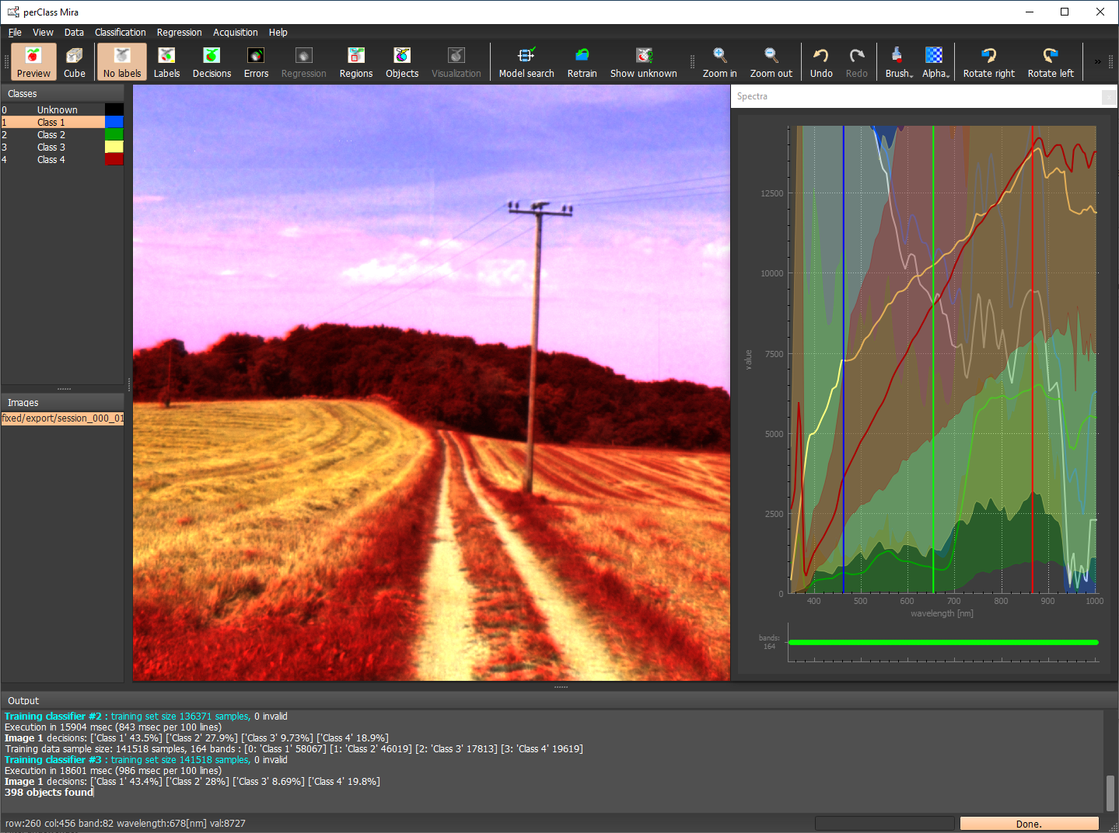
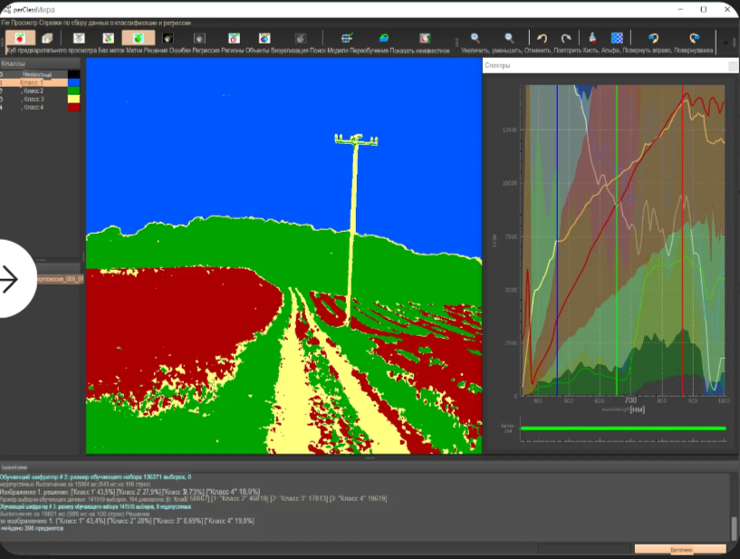
Снимок с гиперспектральной камеры ULTRIS X20 PLUS
Начальное изображение
Конечное изображение
Notes:
Демонстрация вашего решения / результатов исследования (MVP/прототип/ранняя версия/другое)
Основные технические параметры продукта

Slide 10

Пользовательский сценарий
AS-IS
Потребитель сейчас решает проблему путем разработки более устойчивых методов ведения сельского хозяйства, такие как использование органических удобрений, биозащита растений и сохранение плодородия почв.
TO BE
Потребитель получит возможность на сайте проекта сделать предварительные расчеты стоимости услуги на калькуляторе.
Если цена его устраивает, он использует опцию "Сформировать заявку", добавляет к уже указанной информации контакт и способ связи, отправляет заявку с сайта.
После подтверждения и согласования информации, договора и сроков оказания услуги и координатов участка, услуга оказывается компетентными специалистами. После проведения замеров с помощью квадрокоптера оперативно в режиме реального времени заказчику (контактному лицу) высылаются результаты мониторинга и набор рекомендаций от ИИ

Slide 11
Расчет стоимости услуги
Для расчета финмодели мы брали среднюю стоимость, ориентируясь на стоимость услуг конкурентов.
В интересах проекта требуется расчет стоимости одного юнита
Предполагаем, что на юнит будут влиять следующие факторы:
удаленность участка,
сложность рельефа.

Slide 12
Бизнес-модель
1. Потребительский сегмент
- предприятия сельского хозяйства, в том числе животноводческие,
В дальнейшем:
- лесные хозяйства,
- природоохранные предприятия, в том числе негосударственные.
2. Проблема:
Для покупателей ключевой проблемой будет снижение показателя эффективности бизнеса вследствии несвоевременного обнаружения нарушений экологии (состояния почвы, болезни сельскохозяйственных культур и лесных угодий)
Для потребителей - проблема качественного мониторинга состояния сельскохозяйственных угодий в силу труднодоступности угодий, ограниченности ресурсов, ограниченности человеческих возможностей (не все можно заметить человеческим глазом)
3. Ценностное предложение
Выявление актуальных проблем с почвой и зерновыми культурами (обширный список) Экологично! Быстро! Точно!
4. Решения каждой проблемы
ПАК, позволяющий:
- сканировать участков земли гиперспектральной камерой с помощью квадрокоптера,
- оперативно анализировать полученные данные и предоставлять набор рекомендаций с помощью искусственного интеллекта
5. Каналы распространения
Прямые продажи (построение прямого взаимодействия,в т.ч. через e-mail рассылку, звонки, визиты), участие в выставках и конференциях, отраслевые форумы, рекламная кампания (сайт, таргетированная и контекстная реклама), социальные сети и ютуб
6. Потоки поступления доходов
Оказание услуг по проведению сканирования
7. Структура издержек
Затраты на разработку ПАК - разработка программного обеспечения, закупка оборудования, регистрация юридического лица, организация продвижения (бюджет на рекламу + оплата труда интернет-маркетолога)
Постоянные затраты - реклама, ФОТ (вместе с отчислениями в СФ), аренда офиса, участие в отраслевых конференциях
Переменные затраты - налоги, командировочные расходы (выполнение заявки клиента), переменная часть ФОТ (с отчислениями )
8. Скрытое преимущество
Обработка данных с помощью искусственного интеллекта
Notes:
сделать самые первые расчеты, прикидки, пусть и “сырые”

Slide 13
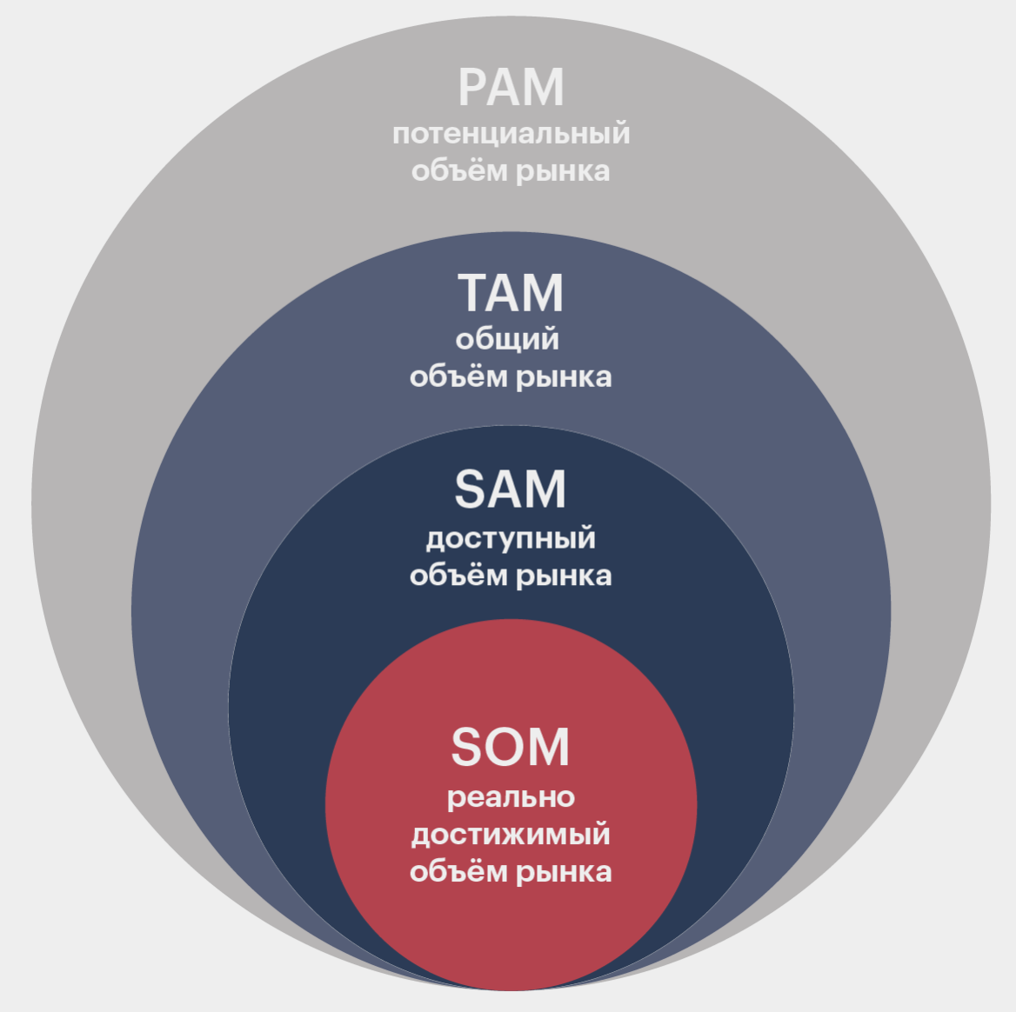
Объем рынка, его динамика
Согласно Fact.MR с 2017 по 2021 год мировой рынок гиперспектральных изображений вырос в среднем почти на 10%.
Ожидается, что к концу периода 2022-2032 годов объем рынка гиперспектральной съемки достигнет 2 млрд долларов США, темпы глобального прироста составят 11.34% CAGR
PAM - 881 млн 152 тыс руб
TAM - 544 млн руб
SAM - 21 млн 52 тыс руб
SOM - 4 млн 912 тыс руб
Notes:
https://skillbox.ru/media/marketing/kak-otsenit-obyem-rynka-metodom-pam-tam-sam-som-rasskazyvaem-na-primere-onlaynservisa/
PAM (Potential Available Market) — потенциально доступный рынок. Это весь объём рынка с учётом того, как он изменится за интересующее вас время. оказатель считают, чтобы понять, как меняется рынок, — и так оценить перспективы продукта.
На примере. В стране 8000 частных клиник и медицинских организаций. По прогнозам исследовательской компании Gartner, в ближайшие три года число частных медицинских организаций увеличится на 10% — до 8800. Стоимость подписки на журнал — 32 000 рублей в год. PAM будет равен 8800 × 32 000 рублей — это около 280 млн рублей.
TAM (Total Addressable Market) — общий объём рынка, на котором можно продать ваш продукт. Показатель включает всех потенциальных клиентов — в том числе тех, кто уже покупает у ваших конкурентов или даже не покупает товары-аналоги.
На примере. В стране 8000 клиник. Подписка на медицинско-бухгалтерский журнал стоит 32 000 рублей, это значит, что TAM составит около 256 млн рублей.
Что показывает. TAM — это предел роста компании. Показатель демонстрирует перспективы продукта, если он сможет занять весь рынок. На практике TAM недостижим и даже 10% от TAM — большая победа. Близкие к 100% от TAM цифры встречаются на монополизированных рынках.
С помощью TAM также определяют, есть ли у компании потенциал для расширения на рынке.
SAM (Served/Serviceable Available Market) — доступный объём рынка, доля от TAM. SAM показывает, сколько денег уже тратится на решения, похожие на ваше. SAM — это рынок прямых конкурентов и аналогов.
Для одноместных колясок SAM — это объём продаж одноместных колясок; для справочно-правовой системы для юристов SAM — это объём продаж справочно-правовых систем для юристов.
На примере. В стране 8000 частных медицинских организаций, которые могут приобрести подписку на бухгалтерский онлайн-журнал. Однако только 30% таких организаций покупают бухгалтерские журналы. Вы знаете это из данных аналитики или по результатам собственных обзвонов.
У остальных 70% — разные причины отказа. Например, в бюджете нет соответствующей статьи расходов или клиники не считают нужным заботиться о бухгалтерах.
SAM будет равен 8000 × 30% × 32 000 рублей (цена подписки). Получится, что число клиентов — 2400 компаний, а наш SAM — 76,8 млн рублей в год.
Можно посчитать по-другому. Профильная консалтинговая компания ведёт статистику услуг, которые заказывают медицинские учреждения. По данным консультантов, за год клиники покупают бухгалтерские журналы на 56 млн рублей. Это и будет наш SAM.
Что показывает. Объём рынка, который можно занять, если вытеснить прямых конкурентов. Это максимальный объём ниши, в которой работает компания. SAM не учитывает тех, кто мог бы купить продукт, но не покупает его по самым разным причинам.
SOM (Serviceable & Obtainable Market) — реально достижимый объём рынка, доля от SAM. Это объём продаж, который компания может получить с помощью доступных ей инструментов.
На примере. Почти все продажи нашему онлайн-журналу приносят прямые звонки клиентам. 70% клиник ни при каких условиях не будут покупать бухгалтерские журналы. Если менеджер попал в клинику, которая принадлежит к остальным 30%, то конверсия составит 10%. Одна из десяти клиник, выписывающих бухгалтерский журнал, покупает наш онлайн-сервис.
К SAM, напомним, относится 2400 медицинских организаций — столько готовы купить бухгалтерские журналы. Если мы все их обзвоним, то получим 240 клиентов — 10%. Подписка стоит 32 000 рублей, умножим её на число клиентов и получим 7,7 млн рублей. Это и есть наш SOM.
Что показывает. Какой объём рынка можно получить с помощью существующей стратегии. SOM исключает клиентов, которые потенциально есть на рынке, но компания не сможет до них достучаться. Показатель учитывает конкуренцию, конверсию продаж в компании и другие факторы.

Slide 14
Стратегии выхода на рынок.
Каналы сбыта
В качестве основных каналов сбыта можно выделить:
1. Прямые продажи через установление прямого/личного взаимодействия с лицами, принимающими решения через:
- сбор данных для последующего анализа и персонализации, - прямое взаимодействие с клиентами через звонки, e-mail рассылку, визиты на предприятия.
2. Продажа через интернет-рекламу (сайт, соцсети, таргетированная и контекстная реклама, Яндекс Директ и др.)
3. Реферальные программы: мотивирование текущих пользователей к распространению информации о продукте среди своих знакомых и друзей.
4. Оффлайн мероприятия и ярмарки: участие в отраслевых выставках, семинарах и ярмарках для продвижения продуктов. Личное взаимодействие с потенциальными клиентами, сбор обратной связи, установление личных отношений.

Slide 15
Прогнозируемые финансовые результаты:
Затраты на разработку и запуск проекта 1 млн 104 тыс руб
Срок окупаемости 3 мес
Прогнозируемая прибыль по итогам 12 мес - 17 млн
Источники финансирования - собственные средства, инвестиции, гранты
Notes:
https://skillbox.ru/media/marketing/kak-otsenit-obyem-rynka-metodom-pam-tam-sam-som-rasskazyvaem-na-primere-onlaynservisa/
PAM (Potential Available Market) — потенциально доступный рынок. Это весь объём рынка с учётом того, как он изменится за интересующее вас время. оказатель считают, чтобы понять, как меняется рынок, — и так оценить перспективы продукта.
На примере. В стране 8000 частных клиник и медицинских организаций. По прогнозам исследовательской компании Gartner, в ближайшие три года число частных медицинских организаций увеличится на 10% — до 8800. Стоимость подписки на журнал — 32 000 рублей в год. PAM будет равен 8800 × 32 000 рублей — это около 280 млн рублей.
TAM (Total Addressable Market) — общий объём рынка, на котором можно продать ваш продукт. Показатель включает всех потенциальных клиентов — в том числе тех, кто уже покупает у ваших конкурентов или даже не покупает товары-аналоги.
На примере. В стране 8000 клиник. Подписка на медицинско-бухгалтерский журнал стоит 32 000 рублей, это значит, что TAM составит около 256 млн рублей.
Что показывает. TAM — это предел роста компании. Показатель демонстрирует перспективы продукта, если он сможет занять весь рынок. На практике TAM недостижим и даже 10% от TAM — большая победа. Близкие к 100% от TAM цифры встречаются на монополизированных рынках.
С помощью TAM также определяют, есть ли у компании потенциал для расширения на рынке.
SAM (Served/Serviceable Available Market) — доступный объём рынка, доля от TAM. SAM показывает, сколько денег уже тратится на решения, похожие на ваше. SAM — это рынок прямых конкурентов и аналогов.
Для одноместных колясок SAM — это объём продаж одноместных колясок; для справочно-правовой системы для юристов SAM — это объём продаж справочно-правовых систем для юристов.
На примере. В стране 8000 частных медицинских организаций, которые могут приобрести подписку на бухгалтерский онлайн-журнал. Однако только 30% таких организаций покупают бухгалтерские журналы. Вы знаете это из данных аналитики или по результатам собственных обзвонов.
У остальных 70% — разные причины отказа. Например, в бюджете нет соответствующей статьи расходов или клиники не считают нужным заботиться о бухгалтерах.
SAM будет равен 8000 × 30% × 32 000 рублей (цена подписки). Получится, что число клиентов — 2400 компаний, а наш SAM — 76,8 млн рублей в год.
Можно посчитать по-другому. Профильная консалтинговая компания ведёт статистику услуг, которые заказывают медицинские учреждения. По данным консультантов, за год клиники покупают бухгалтерские журналы на 56 млн рублей. Это и будет наш SAM.
Что показывает. Объём рынка, который можно занять, если вытеснить прямых конкурентов. Это максимальный объём ниши, в которой работает компания. SAM не учитывает тех, кто мог бы купить продукт, но не покупает его по самым разным причинам.
SOM (Serviceable & Obtainable Market) — реально достижимый объём рынка, доля от SAM. Это объём продаж, который компания может получить с помощью доступных ей инструментов.
На примере. Почти все продажи нашему онлайн-журналу приносят прямые звонки клиентам. 70% клиник ни при каких условиях не будут покупать бухгалтерские журналы. Если менеджер попал в клинику, которая принадлежит к остальным 30%, то конверсия составит 10%. Одна из десяти клиник, выписывающих бухгалтерский журнал, покупает наш онлайн-сервис.
К SAM, напомним, относится 2400 медицинских организаций — столько готовы купить бухгалтерские журналы. Если мы все их обзвоним, то получим 240 клиентов — 10%. Подписка стоит 32 000 рублей, умножим её на число клиентов и получим 7,7 млн рублей. Это и есть наш SOM.
Что показывает. Какой объём рынка можно получить с помощью существующей стратегии. SOM исключает клиентов, которые потенциально есть на рынке, но компания не сможет до них достучаться. Показатель учитывает конкуренцию, конверсию продаж в компании и другие факторы.

Slide 16
Дорожная карта проекта
1. ноябрь 2023 - разработка бизнес модели проекта,
2. декабрь - февраль 2024 г. - разработка MVP,
3. февраль - март 2024 г. - проведение полевых испытаний,
4. апрель - 2024 г. - в случае обнаружения ошибок в ПО - доработка MVP,
5. апрель - май 2024 г. - запуск рекламная кампании,
6. май 2024 г. - июль продажи услуги на территории Тамбовская области,
7. август 2024 г. - масштабирование проекта
Notes:
сделать самые первые расчеты, прикидки, пусть и “сырые”

Slide 17
Команда проекта
Дьяконов Павел Александрович
Илюхин Леонид Эдуардович
Отнякин Сергей Сергеевич
Лидер
Администратор
Предприниматель
Мелков Игорь Сергеевич
Доронин Артур Евгеньевич
Производитель
Интегратор
Notes:
Почему вы и ваша команда – подходящие люди, чтобы построить и вырастить эту компанию? Какой опыт есть у вас, которого нет у других? Выделите ключевых членов команды, их успехи в других компаниях и ключевые знания, которые они привносят.

Slide 18
Благодарим за внимание!
Готовы ответить на ваши вопросы
Название команды: «Сканер»

